Slide 1


Сценарии неэффективного использования ресурсов аналитика
Мухамадуллин Ильяс
Ак Барс Цифровые Технологии

Slide 2

Сценарии
Технический писатель
ИТ-секретарь
Инженер техподдержки
Составитель отчетов
Настройщик/администратор системы
Разработчик
Ручной тестировщик

Slide 3

Практика и теория
Технический писатель
ИТ-секретарь
Инженер техподдержки
Составитель отчетов
Настройщик
Разработчик
Ручной тестировщик
Исследование потребностей
Определение проблем
Предложения решения

Slide 4
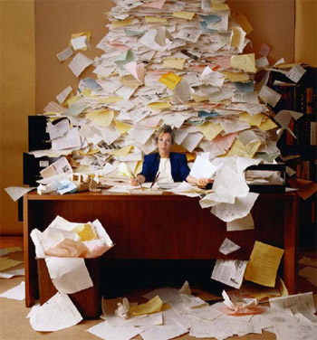
Технический писатель
«Я то и делаю, что пишу документы»

Slide 5
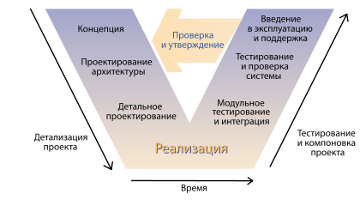
Технический писатель
Аналитик = технический писатель
Много документации => выделенный технический писатель
Время
документации
Технический писатель

Slide 6
Технический писатель
Аналитик = технический писатель
Много документации => выделенный технический писатель
Кратковременный всплеск => распределение между командой
Время
документации
Технический писатель

Slide 7

Технический писатель
Аналитик = технический писатель
Много документации => выделенный технический писатель
Кратковременный всплеск => распределение между командой
Малое количество документации => нет проблем
Время
документации
Технический писатель

Slide 8

ИТ-секретарь
«Мой план на день: - 10 звонков; - 20 пинков; - 15 напоминаний; - 13 раз спросить»
8￼

Slide 9
ИТ-секретарь
Аналитик = ИТ-секретарь
Выделенный скрам-мастер устраняет проблемы коммуникаций

Slide 10
ИТ-секретарь
Аналитик = ИТ-секретарь
Выделенный скрам-мастер устраняет проблемы коммуникаций
Самодостаточная команда решает задачи без внешних коммуникаций

Slide 11
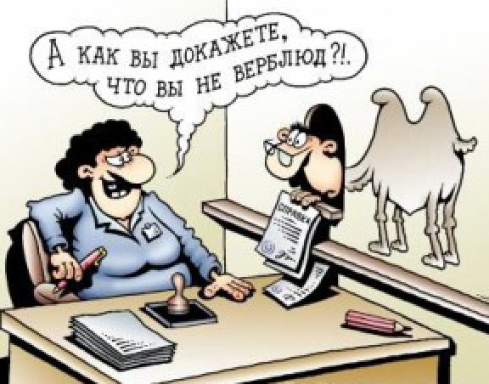
Техническая поддержка
«Я весь день разбирался с проблемами пользователей»

Slide 12
Техническая поддержка
Аналитик = техподдержка
Выделенный саппорт-аналитик снимает нагрузку с команды и сам хорошо погружается в продукт

Slide 13
Техническая поддержка
Аналитик = техподдержка
Выделенный саппорт-аналитик снимает нагрузку с команды и сам хорошо погружается в продукт
Передачу функционала заказчику проводит бизнес-аналитик

Slide 14


Настройка и отчетность
«Нет времени на анализ новых фич»

Slide 15
Настройка и отчетность
Аналитик = техподдержка
Выделенный саппорт-аналитик + дежурный разработчик

Slide 16
Настройка и отчетность
Аналитик = техподдержка
Выделенный саппорт-аналитик + дежурный разработчик
Бизнес-аналитик проводит начальную настройку продукта

Slide 17
Настройка и отчетность
Аналитик = техподдержка
Выделенный саппорт-аналитик + дежурный разработчик
Бизнес-аналитик проводит начальную настройку продукта
Бизнес-аналитик работает с данными для выбора решения

Slide 18
Разработка
«Пишу код»
«Учу программистов программировать»
Неопределенности
Зависимости
Точные значения
Проблема
Зависимости
Точные значения
Задача
Точные значения

Slide 19
Разработка
Аналитик = разработчик
Каждый занимается своим делом
Неопределенности
Зависимости
Точные значения
Анализ
Проблема
Зависимости
Точные значения
Задача
Разработка
Точные значения

Slide 20

Разработка
Аналитик = разработчик
Каждый занимается своим делом
Аналитик оформляет требования в единой форме для:
заказчика
разработчика
сторонней команды
Неопределенности
Зависимости
Точные значения
Анализ
Проблема
Зависимости
Точные значения
Задача
Разработка
Точные значения

Slide 21
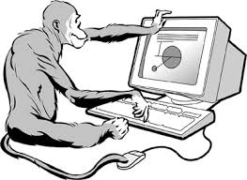
Ручное тестирование
«Каждую пятницу мы с аналитиками тыкаем в одни и те же кнопки»

Slide 22
Ручное тестирование
Зона ответственности
бизнес-аналитика
Аналитик = ручной тестировщик
Функционал покрывается автоматизированными тестами, где это возможно

Slide 23
Ручное тестирование
Зона ответственности
бизнес-аналитика
Аналитик = ручной тестировщик
Функционал покрывается автоматизированными тестами, где это возможно
Бизнес-аналитик осуществляет приемочное тестирование

Slide 24

Start up
«Я делаю все, что умею. Найдем инвестора - наймем персонал»

Slide 25
Разделение требований
Product Owner =>
Бизнес-требования
Пользовательские требования
Команда =>
Функциональные требования
Заказчик
Product
owner
Тестировщики
Разработчики

Slide 26
Как с этим жить?
Определить функции аналитиков в команде.
Проверить их попадание в «перечень».
Эти функции эффективно работают у вас?
Если нет, то как будете «лечить»?
Зафиксируйте решение.
Выполняйте договоренности.

Slide 27
Спасибо за внимание
Мухамадуллин Ильяс
Ак Барс Цифровые Технологии
Telegram @mi_17
ilyas.mukhamadullin@akbarsdigital.ru

